Slide 1
포켓몬스터!!
201258108 이재규
컴퓨터 공학부

Slide 2
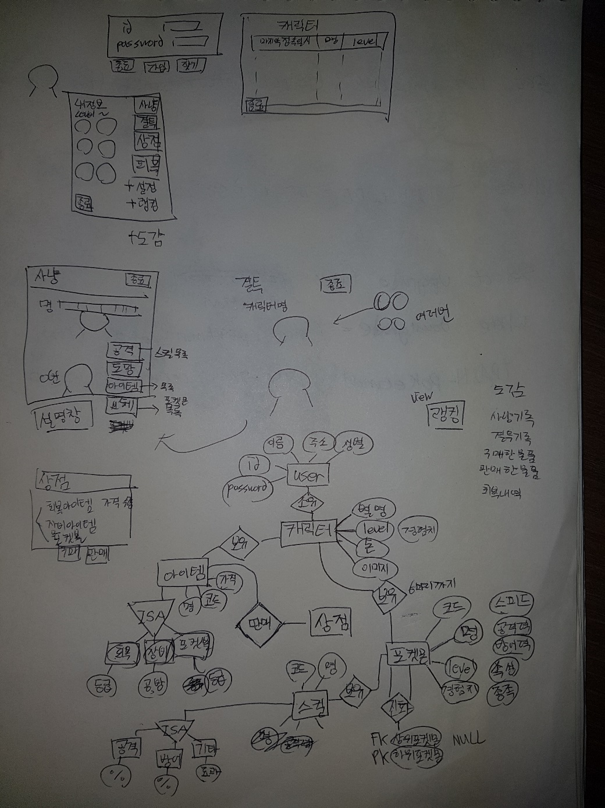
초안구성
대략적으로 구성했던
초기구성..

Slide 3
초안구성
기본적으로 포켓몬스터라는 게임을 기본으로 기획 하였습니다.
포켓몬스터 게임에서의 전투 시스템을 구현 했습니다.
자바 소스코드에서 데이터를 처리하는 것 보다 데이터베이스에서 처리하는것 에 중점을 두었습니다.
언어 : Java 사용
플랫폼 : 이클립스, 오라클 developer
Gui : jswing사용
Jdbc로 db연동
기본 프로그램 설명
유저는 로그인하여 자신의 캐릭터를 가지고 포켓몬을 사냥한다.
포켓몬을 잡거나 사냥 할수 있다.
아이템을 상점에서 구입해 사냥할때 쓸수있다.
자신의 레벨이나 포켓몬 레벨을 랭킹으로 조회할수 있다.
자신이 잡은 포켓몬의 잡은날짜를 확일할 있다.

Slide 4
0) 강조할 점 5가지 이상(학기중 배운 내용 적용 사례 등)
1) 기록작성을 위해 트리거 사용
2) 데이터의 빠른 접근을 위해 함수 사용
3) 효율적인 쿼리문 호출을 위해 인라인뷰,중첩질의 사용
4) 각종 제어문,조작문 사용(not null,unique,check,각종 제약조건)
5) SYSDATE ,DATE 타입 사용

Slide 5
1) 요구명세서
요구사항 명 | 상세설명 | 관련엔티티
유저관리 | 유저는 아이디, 패스워드, 이름, 주소, 성별의 정보를 입력하고 회원가입을 한다. 유저의 아이디는 중복을 허용하지 않는다. 한명의 유저는 여러 개의 캐릭터를 보유한다. | USER_INFO CHARACTER
캐릭터 관리 | 1. 캐릭터는 별명, 레벨, 경험치, 돈,캐릭터 이미지를 가진다. 2. 캐릭터는 경험치가 100에 도달하면 레벨 업을 한다. 3. 캐릭터는 자신의 아이템 보관소, 포켓몬 보관소를 각각 가진다. 포켓몬은 최대 6마리까지 소유가 가능하다. 캐릭터는 도감을 하나 보유한다. 도감에는 자기가 잡은 포켓몬을 잡은 날짜 와 포켓몬의 정보(속성,종족)가 있다. | CHARACTER POKET TRAIN_POKETMON DICT
아이템 분류 | 아이템의 종류는 포켓볼,회복제,강화제로 분류된다. 아이템은 아이템명,아이템 설명정보를 가지고 있다. 포켓볼종류별로 몬스터를 잡을수있는 확률이 다르다. 강화제는 포켓몬의 공격력,방어력,스피드 중 하나의 수치를 증가시켜준다. 회복제는 포켓몬을 일정량 회복시켜준다. 아이템은 상정에서 팔기위해 각각의 가격이 있다. | ITEM BALL SPEC_UP HEAL
포켓몬 | 포켓몬은 명칭,기본 스펙(HP,공격력,방어력,스피드)를 가진다. 각각의 포켓몬은 속성(불,물,풀등)을 가진다. 각각의 포켓몬에게는 이미지가 있다. 포켓몬은 ‘종’ (쥐,거북이,공룡)이 있다. 포켓몬은 일정치 레벨에 도달하면 ‘진화’를 한다. 진화는 자신보다 한단계 위인 종으로 변하는 것이며 최상위단계일 경우에는 더 이상 진화하지 않는다. 캐릭터가 보유한 포켓몬은 스킬을 가지는데 같은 포케몬 일지라도 쓰는 스킬은 다룰수가 있다. 캐릭터가 보유한 한마리의 포켓몬은 최대 4개의 스킬을 가진다. | POKETMON TRAIN_POKETMON SKILL_LIST EVOLUTION
스킬 | 스킬의 종류는 어택,저주,버프 타입으로 나뉜다. 각각의 스킬은 명칭, 설명이 있다. 각각의 스킬은 속성을 가지고 있다. 스킬은 적을 공격하거나 적의 스펙을 낮추거나 혹은 나의 스펙을 올리는 ‘수치’를 가지고 있다. 저주,버프 타입의 스킬은 어느 스펙을 올리고 내릴지 정하는 스펙타입(공격력,방어력,스피드)이 있다. | SKILL ATTACT_SKILL CURSE_SKILL BUFF_SKILL SKILL_LIST

Slide 6
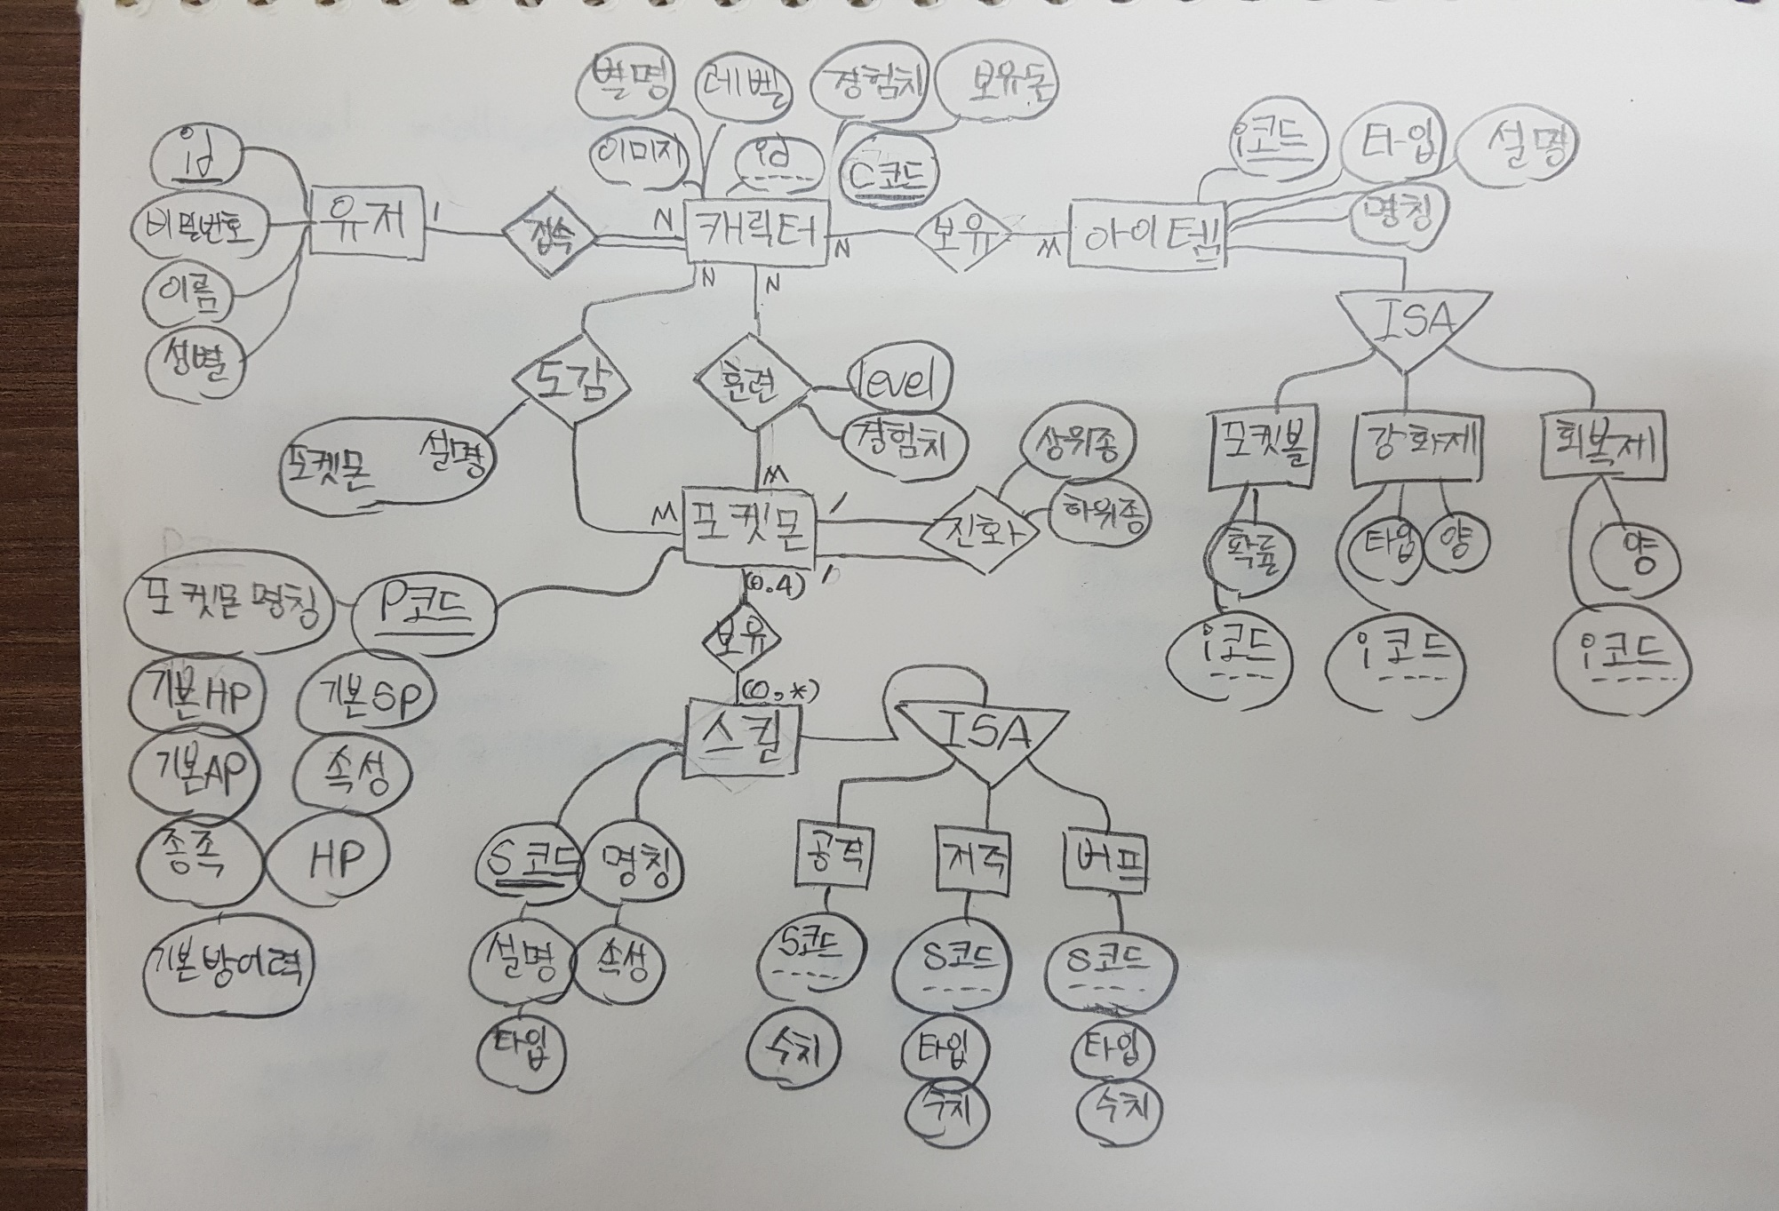
2) ER-다이아그램
필기로 그렸습니다.

Slide 7
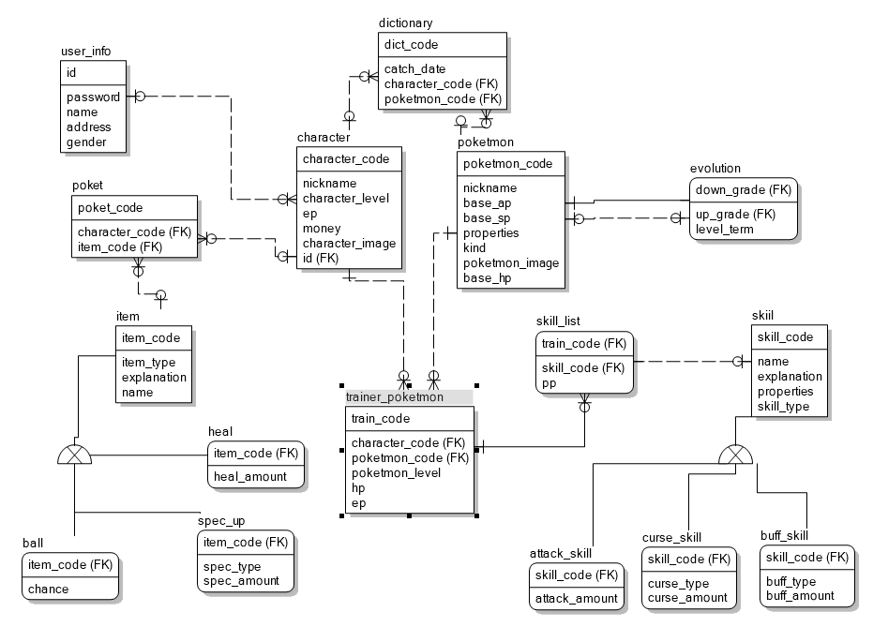
3) 관계 데이터모델(스키마)

Slide 8
4) 테이블 생성 SQL 명령어(create문, 제약조건 포함)
Sql문은 text파일로 따로 첨부 했습니다.
Create문,insert문

Slide 9
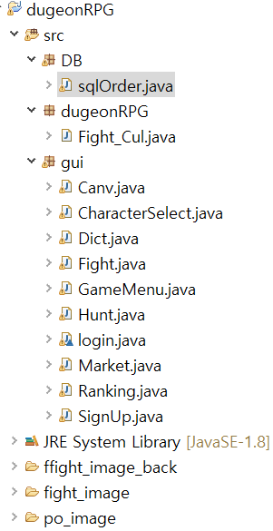
5) DB프로그램 구성도(DB연동방식,DBMS 등)
DBMS에 접속하고 쿼리를 처리하는 sqlOrder 클래스
전투중 필요한 수치를 계산하는 Fight_Cul 클래스
각종 화면의 gui (에와 : Canv는 gui창에 그림을 그리기 위한 클래스다.)
ffight_image_back, fight_image, po_image 폴더에는 각종 포켓몬의 그림파일이 들어있다.
**DBMS도 image파일을 저장할수 있지만 (인터넷에서 검색해본 결과) DB 저장공간의 효율이 떨어져 추천하지 않는 방식이다. DB에는 이미지파일의 명만 저장하고 따로 이미지폴더를 만들어서 관리하는 방식이다.

Slide 10
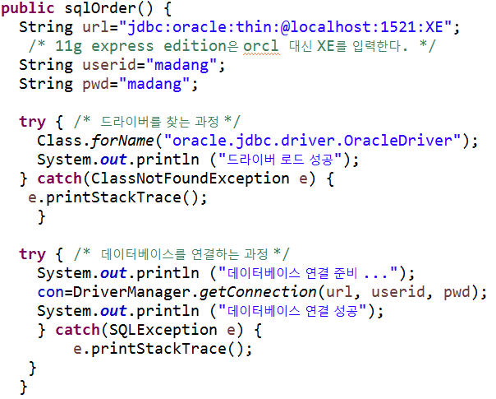
5) DB프로그램 구성도(DB연동방식,DBMS 등)
Sql 데이터베이스 – java 이클립스
Jdbc (자바 db커넥트 드라이버)
테이블 생성(create)과 기본 레코드(insert)는 오라클 developer사용
sqlOrder클래스 생성자

Slide 11
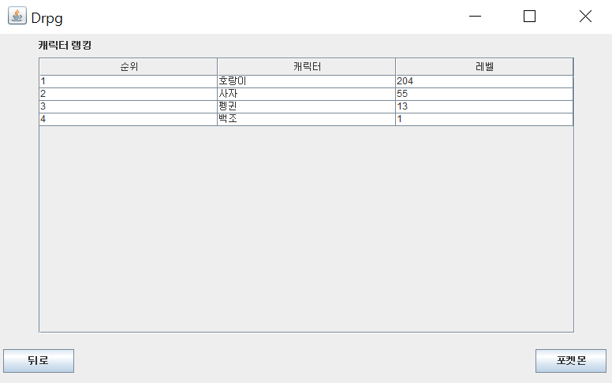
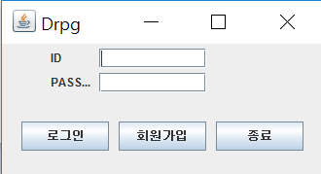
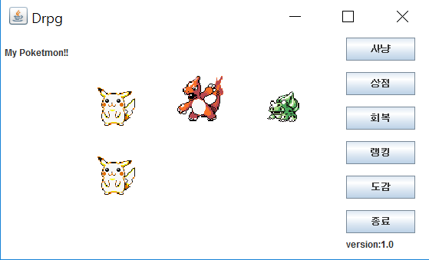
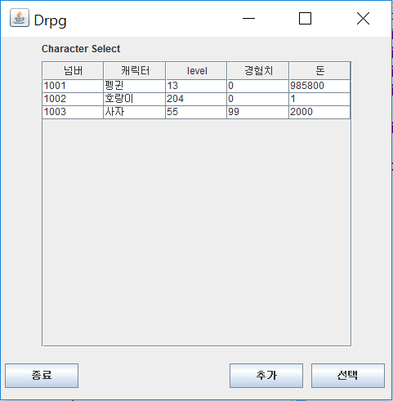
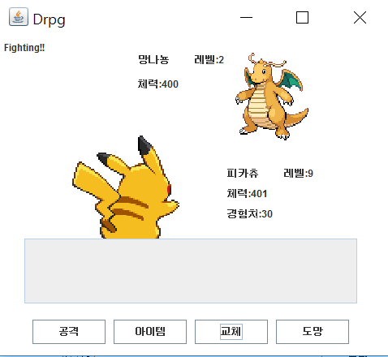
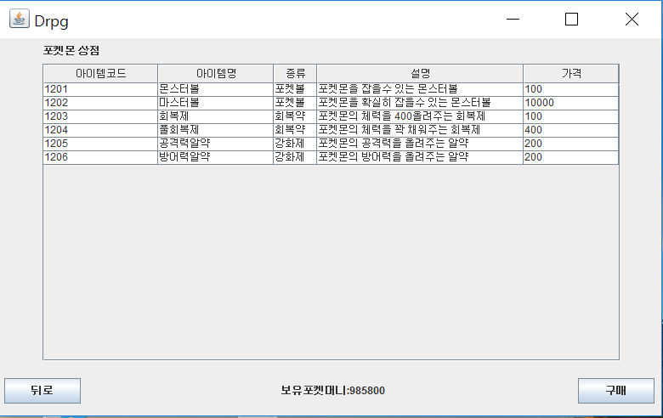
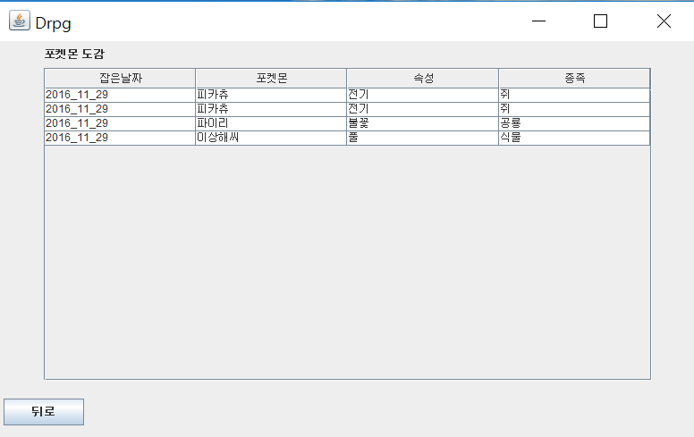
6) DB프로그램 화면 (및 작동 구성도)

Slide 12
7) 프로그램 내부에서 사용된 SQL문(insert, update, delete, select 문, 함수, 인덱스, 뷰 등의 DB 객체 포함)
1) 엑셀파일로 따로 첨부했습니다.
-sqlOrder클래스에 쓰인 메소드
-excutequery(query); 또는 excuteupdate(query); 에 쓰인 query첨부
-query는 String 형식의 데이터 타입
-프로그램에 쓰인 총 쿼리 약 70개?
2) 프로그램에 쓰인 함수와 트리거 는 뒤에서 설명 하겠습니다.

Slide 13
함수 및 트리거 설명
트리거문
캐릭터가 포켓몬을 잡으면 train_poketmon테이블에 정보를 insert하는데 그때 catch_log테이블에 sysdate를 활용하여 그날 날짜와 잡은 포켓몬의 정보를 기록해준다.
create or replace TRIGGER Catch_log
AFTER INSERT ON TRAIN_POKETMON FOR EACH ROW
BEGIN
INSERT INTO DICT VALUES(SYSDATE,:new.character_code,:new.poketmon_code);
END;

Slide 14
함수 및 트리거 설명
함수 리턴
스킬타입은 세가지로 나뉜다. 어택,버프,저주는 isa구조로 모델링 되어있는데 상위 개체타입에는 skill_type이라는 속성이 있어서 상위엔티티에만 접근해도 스킬타입을 알 수 있다. 특정 하위엔티티의 정보를 탐색하기 위해 모든 하위엔티티를 탐색할 필요가 없기에 빠른접근을 위해 함수를 만들었다.
create or replace FUNCTION SELECT_SKILL(SKILL_NAME VARCHAR2) RETURN INT
IS
type_ NUMBER;
code NUMBER;
amount NUMBER;
BEGIN
SELECT SKILL_TYPE INTO type_ FROM SKILL WHERE NAME=SKILL_NAME;
SELECT SKILL_CODE INTO code FROM SKILL WHERE NAME=SKILL_NAME;
IF type_=0 THEN
SELECT ATTACK_AMOUNT INTO amount FROM ATTACK_SKILL WHERE SKILL_CODE=code;
END IF;
IF type_=1 THEN
SELECT CURSE_AMOUNT INTO amount FROM CURSE_SKILL WHERE SKILL_CODE=code;
END IF;
IF type_=2 THEN
SELECT BUFF_AMOUNT INTO amount FROM BUFF_SKILL WHERE SKILL_CODE=code;
END IF;
RETURN amount;
END;

Slide 15
함수 및 트리거 설명
함수
위의 특정스킬의 정보를 가져오는 이유와 비슷하게 만들었다. 아이템도 스킬과 마찬가지로 종류에 따라 포켓볼,강화제,회복제로 나뉜다.(isa_구조) 모든 하위엔티티를 탐색할 필요없이 상위엔티티에서 타입을 가져와 특정 하위엔티티만 탐색한다.
create or replace FUNCTION I_AMOUNT(IT_CODE NUMBER) RETURN INT
IS
type_ NUMBER;
amount NUMBER;
BEGIN
SELECT ITEM_TYPE INTO type_ FROM ITEM WHERE ITEM_CODE=IT_CODE;
IF type_=0 THEN
SELECT CHANCE INTO amount FROM BALL WHERE ITEM_CODE=IT_CODE;
END IF;
IF type_=1 THEN
SELECT HEAL_AMOUNT INTO amount FROM HEAL WHERE ITEM_CODE=IT_CODE;
END IF;
IF type_=2 THEN
SELECT SPEC_AMOUNT INTO amount FROM SPEC_UP WHERE ITEM_CODE=IT_CODE;
END IF;
RETURN amount;
END;

Slide 16
아쉬운점…
쿼리문을 실행 하는데 있어서 효율적이지 못한거 같다. 같은 table에서 의 레코드를 가져오는 경우 굳이 중복으로 메소드를 만들 필요가 있나 싶다.
Gui 애니메이션을 넣었으면 했는데 sql문을 중점으로 하는 과제의 취지와 어긋나는 문제로 굳이 넣지 않았다.
배경이나 디자인을 좀더 에쁘게 하고싶엇으나 이것도 취지에 별로 맞지 않는것 같애서 안넣었다.
프로시저도 써보고 싶었으나 excute(query)에서 exet로 시작해서 실행해야하는데 무슨문제인지 쿼리실행이 안된다.(함수는 잘 작동한다.)

